Slide 1
Verilog HDL Simulation
LAB 2 - 硬體描述語言模擬及驗證
負責助教：陳憲億、黃琮閔、鄭東昇、趙文駿、陳韋廷

Slide 2
2
Outline
Verilog HDL Simulation
Review Data type、Data assignment
Equivalence checking
Simulating framework
Example
Waveform viewer
Observation of circuit wave
Homework
Demo

Slide 3
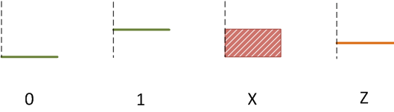
Review - Data type
variables 的 data types 具有以下四種狀態
0 | represents a logic zero, or a false condition
1 | represents a logic one, or a true condition
x | represents an unknown logic value // It can be 1 or 0, where it means “ don't care ”
z | represents a high-impedance state
下圖是如何在時序圖和 simulation 的波形中表示這些值 大部分 simulation tool 皆是如此，其中紅色代表任意值，橙色代表高阻抗

Slide 4
2
Review - Data assignment
Continuous assignment
Imply that whenever any change on the RHS of the assignment occurs, it is evaluated and assigned to the LHS.
Ex. wire [3:0] a, b, c ;
assign a = b + c ;
Procedural assignment
Assignment to “register” data types may occur within always, initial, task and function. These expressions are controlled by triggers which cause the assignment to evaluate.
Ex. reg a, clk ;
Always #5 clk = ~clk;
Ex. always @(b)
if (clk == 1’b1)
a = ~b;

Slide 5
2
Data assignment
Blocking assignment
Non-Blocking assignment
clk
Ex：
always @( posedge clk )
begin
A1 = IN;
A2 = A1;
A3 = A2;
end
IN
1
2
3
A1
1
2
3
A2
1
2
3
clk
Ex：
always @( posedge clk )
begin
A1 <= IN;
A2 <= A1;
A3 <= A2;
end
IN
x
1
2
3
A1
x
1
2
3
A2
x
1
2
3

Slide 6
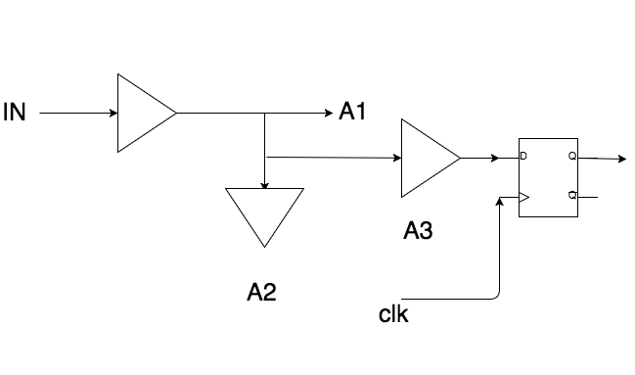
2
Data assignment
Blocking assignment
Ex：
always @( posedge clk )
begin
A1 = IN;
A2 = A1;
A3 = A2;
end
clk
IN
1
2
3
A1
1
2
3
A2
1
2
3

Slide 7
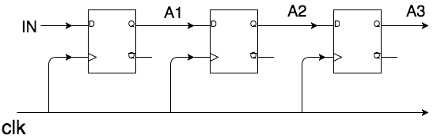
2
Data assignment
Non-Blocking assignment
Ex：
always @( posedge clk )
begin
A1 <= IN;
A2 <= A1;
A3 <= A2;
end
1.
2.
3.
clk
IN
x
1
2
3
A1
x
1
2
3
A2
x
1
2
3

Slide 8
2
Data assignment
Non-Blocking assignment
Ex：
always @( posedge clk )
begin
A1 <= IN;
A2 <= A1;
A3 <= A2;
end
1.
2.
3.
clk
IN
x
1
2
3
A1
x
1
2
3
A2
x
1
2
3

Slide 9
Equivalence checking
等效性檢查 (Equivalence Checking, EC)： 簡單來說，EC 即是確認你的設計是否與標準樣本 (golden model) 有相同的結果；其中 golden model 可以是設計者本身或是可執行之規格，或以不易出錯的方式完成的設計
golden model
test pattern
(測試資料)
= ?
your design

Slide 10
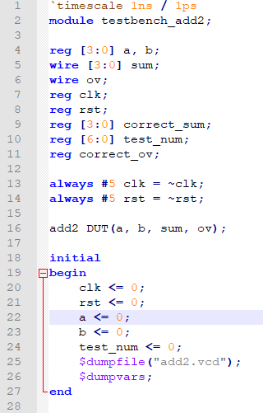
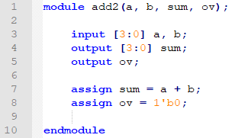
Simulating framework
Verilog 模擬是為了驗證待測設計的正確性，透過撰寫 testbench，產生 input 訊號的值給待測設計，蒐集並驗證 output 結果是否正確
Testbench_add2
(Result checking)
add2
(your design)
add2.v
testbench_add2.v

Slide 11
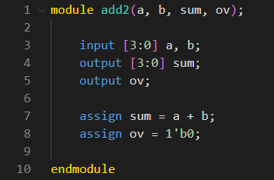
2
Example(1/4)
我們使用 2-operand adder (二輸入加法器) 作為我們要驗證的 design
另外設計了 overflow 永遠等於 0，這樣當有 overflow 發生時，testbench 就會報錯
add2.v

Slide 12
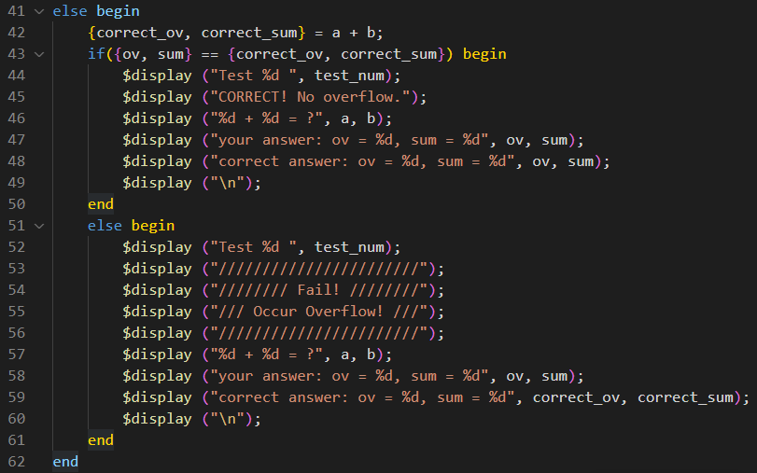
2
Example(2/4)
在 testbench 利用 high-level 描述產生正確的結果，並與 add2 的結果做比對
testbench_add2.v

Slide 13
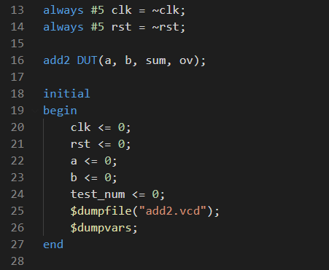
2
Example(3/4)
1 ns 為仿真時間，1 ps 為時間精度
# 是延遲的意思，井號後面數字是延遲的數量，延遲的單位由`timescale控制
testbench_add2.v
利用 $dumpfile 指令產出 vcd 檔，也就是等等會使用到的波形檔

Slide 14
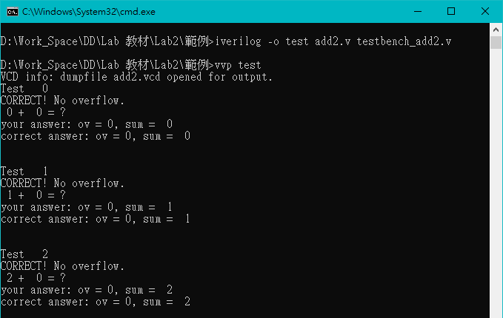
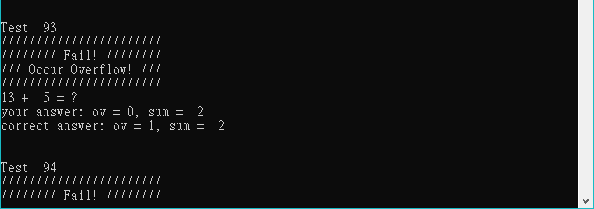
2
Example(4/4)
此圖為編譯結果，並可看到資料夾內產生的 .vcd 電路波形檔

Slide 15
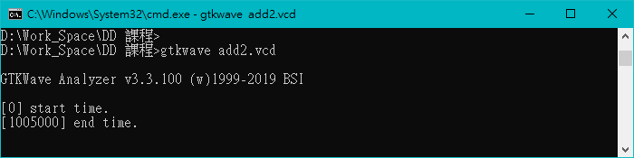
2
Waveform viewer (1/2)
將範例程式編譯，並使用以下指令觀察波形：
gtkwave add2.vcd

Slide 16
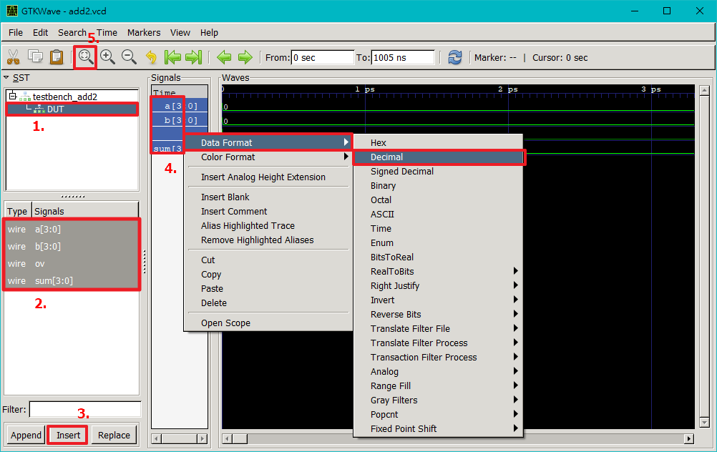
2
Waveform viewer (2/2)
1. 點選SST 區域中 testbench_add2中的被測元件 (DUT)
2. 選取變數
3. 點擊 Insert
4. 為方便觀察，按步驟將資料格式改成 10 進位
5. 點擊 Zone Fit

Slide 17
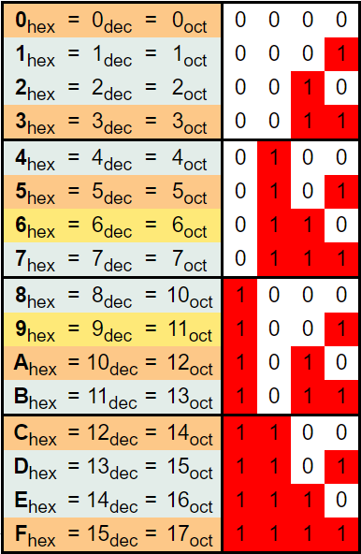
2
Observation of circuit wave
波形會以時序圖的方式呈現，接著就可以觀察結果是否與你設計相符
a
0
0
0
0
. . .
1
2
+
b
0
1
2
3
. . .
f
0
||
sum
0
1
3
. . .
0
2
2
+
ov
2-input 4-bit adder

Slide 18
2
Observation of circuit wave
波形會以時序圖的方式呈現，接著就可以觀察結果是否與你設計相符
a
0
0
0
0
. . .
1
2
+
b
0
1
2
3
. . .
f
0
||
sum
0
1
3
. . .
0
2
2
+
ov
2-input 4-bit adder

Slide 19
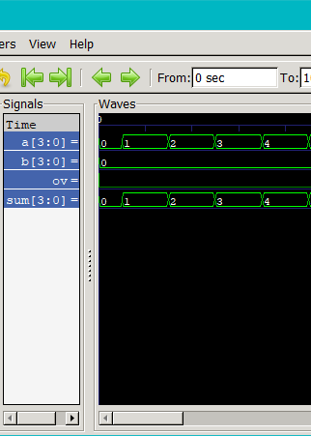
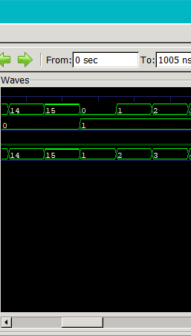
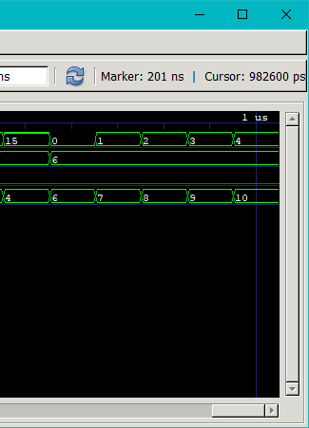
2
Result
查看生成的波形圖，可以確認設計是否正確
. . .
. . .

Slide 20
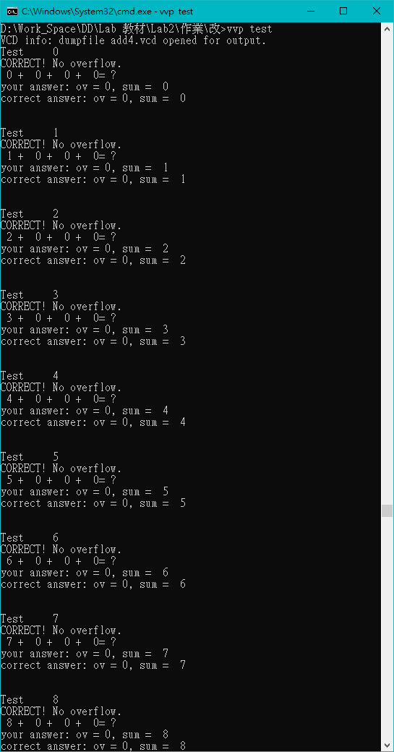
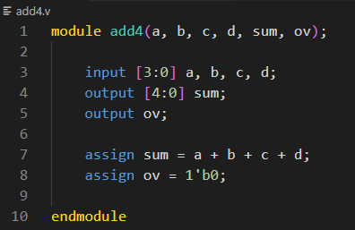
2
Homework
題目：完成 4-operand adder 自動結果比對，請同學參考 Example 將輸入從零到十五所有組合當作輸入的 pattern，並 show 出結果
我們會拿左下角的 design，用同學們做的 testbench 驗證 ，result 為結果
請同學打開波形圖，並說明任意一組 overflow 發生的原因
add4.v

Slide 21
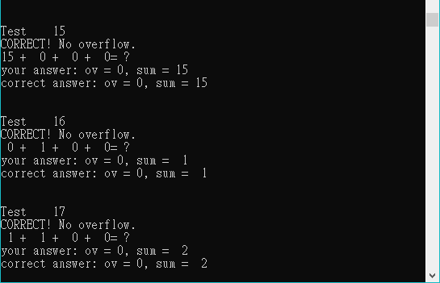
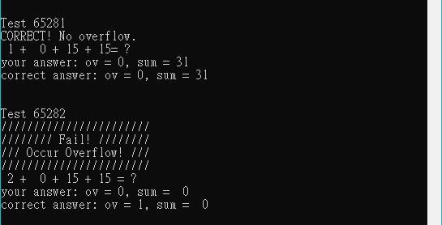

2
. .
當 a 循環結束時，進入下一個循環
. .
從一組沒有 correct_ov 的到有 correct_ ov 時，
在波形圖可見其變化
. .

Slide 22
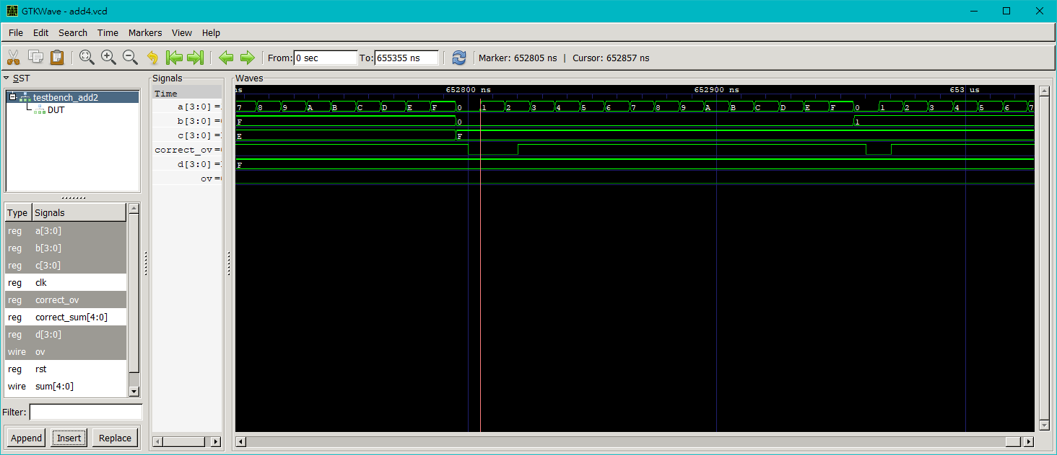
2
點選 testbench_add2可選 testbench 裡定義的變數，如 correct_ov
add4.vcd

Slide 23
2
Demo
Demo 地點：EA 501A
Demo 時間：依時間表為準
可提前5分鐘入場準備，其餘時間違規進入，一次扣總成績3分
安排時段內無法展示請即刻離場，違者一次扣總成績5分
可攜帶自己的筆電 Demo
請以隨身碟攜帶檔案 (不要用雲端)

